Slide 1
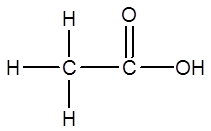
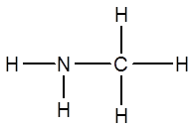
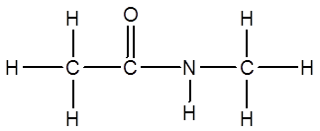
amiden
Zuur + amine
Amide + water
+
+ H₂O

Slide 2
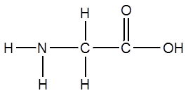
polyamide
1 monomeer
Monomeer heeft zuurgroep + aminogroep
Bv amino-ethaanzuur
+
+ H₂O
Poly-amino-ethaanzuur

Slide 3
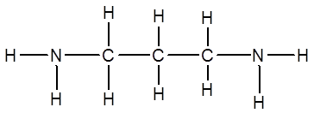
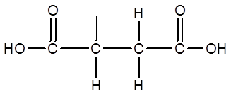
polyamide
2 monomeren
Dizuur + diamine
Bv butaandizuur en propaan-1,3-diamine
H
Copolymeer van butaanzuur en propaan-1,3-diamine

